Slide 1
Φαινόμενο θερμοκηπίου αίτια – ενεργειακό ισοζύγιο

Slide 2
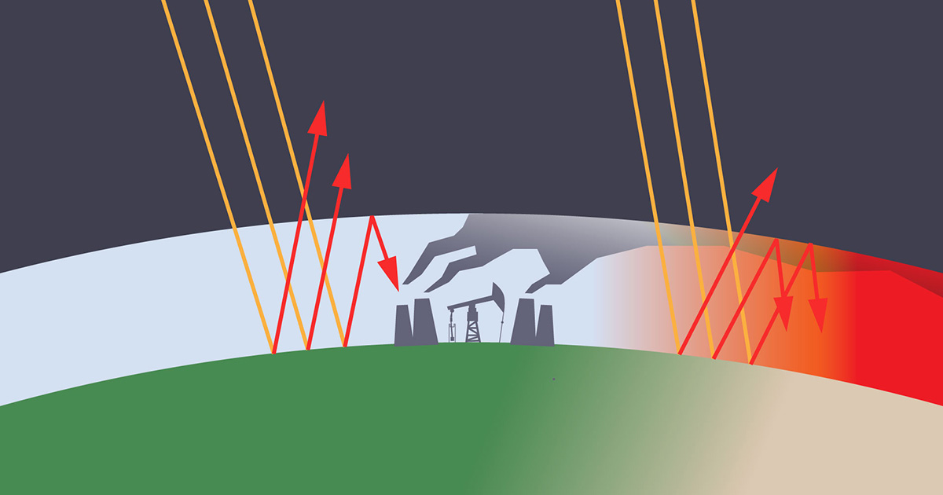
https://www.alaskansknowclimatechange.com/featured/
the-greenhouse-effect-what-we-know

Slide 3
To Φαινόμενο του Θερμοκηπίου
99% της ηλιακής ακτινοβολίας < 4.0 μm (μικρούμήκους
κύματος);
99% of γήινης ακτινοβολίας > 4.0 μm (μεγάλου μήκους
κύματος ή θερμική)
H₂O, CO₂, CH₄, N₂O, O₃,
ακτινοβολία
CFCs: απορροφούν
γήινη

Slide 4
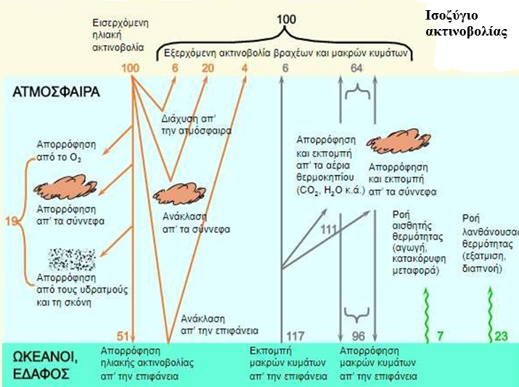
από Koυτσογιάννης και Ξανθόπουλος

Slide 5
Το σχήμα είναι πολύπλοκο, όπως και οι διεργασίες που συνεισφέρουν στο
ισοζύγιο.
1/ Η ηλιακή ακτινοβολία που φθάνει στο όριο της ατμόσφαιρας, σαν μέση τιμή ημέρας και νύχτας, τροπικών και πολικών περιοχών είναι κατά μέσο όρο ~340Wm-2 .
2/ Το στρατοσφαιρικό όζον απορροφά περίπου 3%.
3/ Το 39% χρησιμοποιείται σε διεργασίες που περιλαμβάνουν νέφη (απορρόφηση, επανασκέδαση, σκέδαση προς το έδαφος). Από το υπόλοιπο, ένα μέρος απορροφάται από υδρατμούς και ατμοσφαιρικά αιωρήματα, άλλο ανακλάται από τα ατμοσφαιρικά αιωρήματα και την επιφάνεια.
Το τελικό αποτέλεσμα είναι ότι περίπου το 47% της ηλιακής ακτινοβολίας φθάνει στο έδαφος.

Slide 6
Η ολική επανεκπεμπόμενη ακτινοβολία από το έδαφος είναι 114% της εισερχόμενης. Αυτό φαίνεται παράδοξο, αλλάη επιφάνεια της Γης είναι θερμότερη απ΄ ότι θα περιμέναμε, λόγω του φυσικού φαινομένου του θερμοκηπίου.
Μόνο το 5% εκπέμπεται κατευθείαν στο διάστημα.
Ποσοστό 109% αλληλεπιδρά με θερμοκηπικά αέρια, νέφη και αιωρήματα. 13% απορροφάται από τα νέφη και 96% επανεκπέμπεται προς το έδαφος, ενώ τα νέφη και τα θερμοκηπικά αέρια επανεκπέμπουν 64% προς το διάστημα.
Η τελική ροή ενέργειας (με τη μορφή ακτινοβολίας) προς το διάστημα αποτελείται από 72% ακτινοβολία σε μεγάλα μήκη κύματος (γήινη εκπομπή) και 28% ανακλώμενη ηλιακή ακτινοβολία σε μικρά μήκη κύματος.

Slide 7
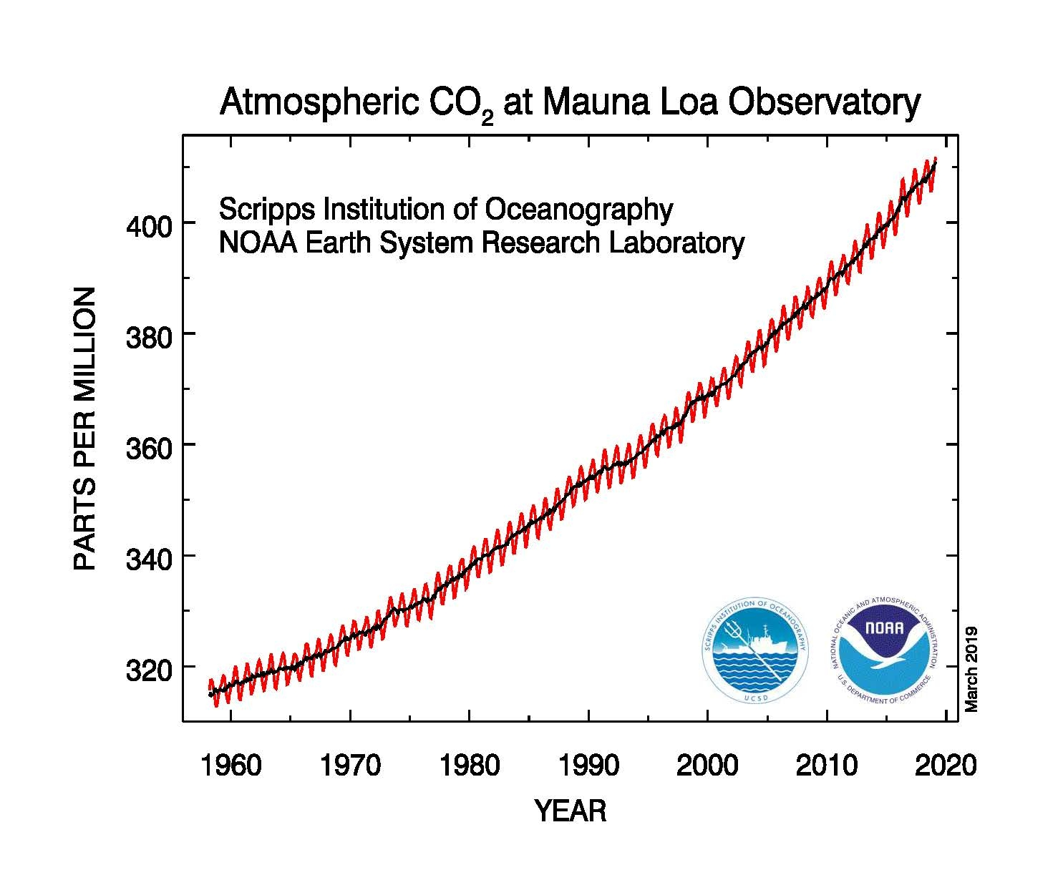

Slide 8
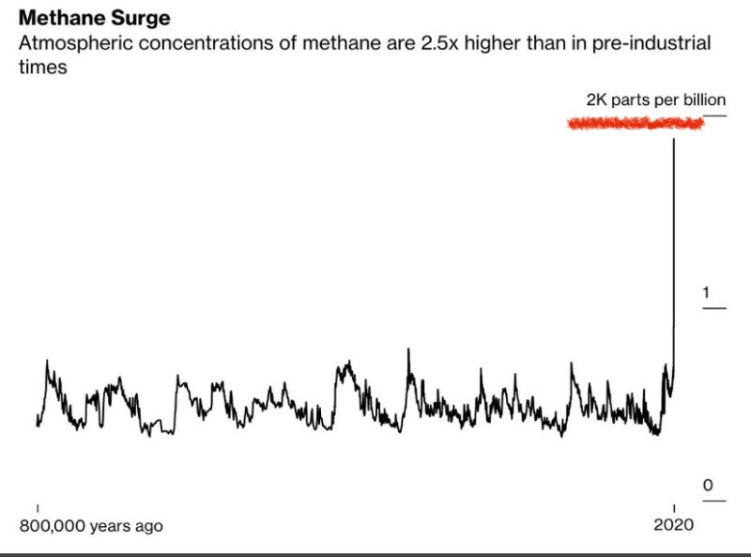

Slide 9
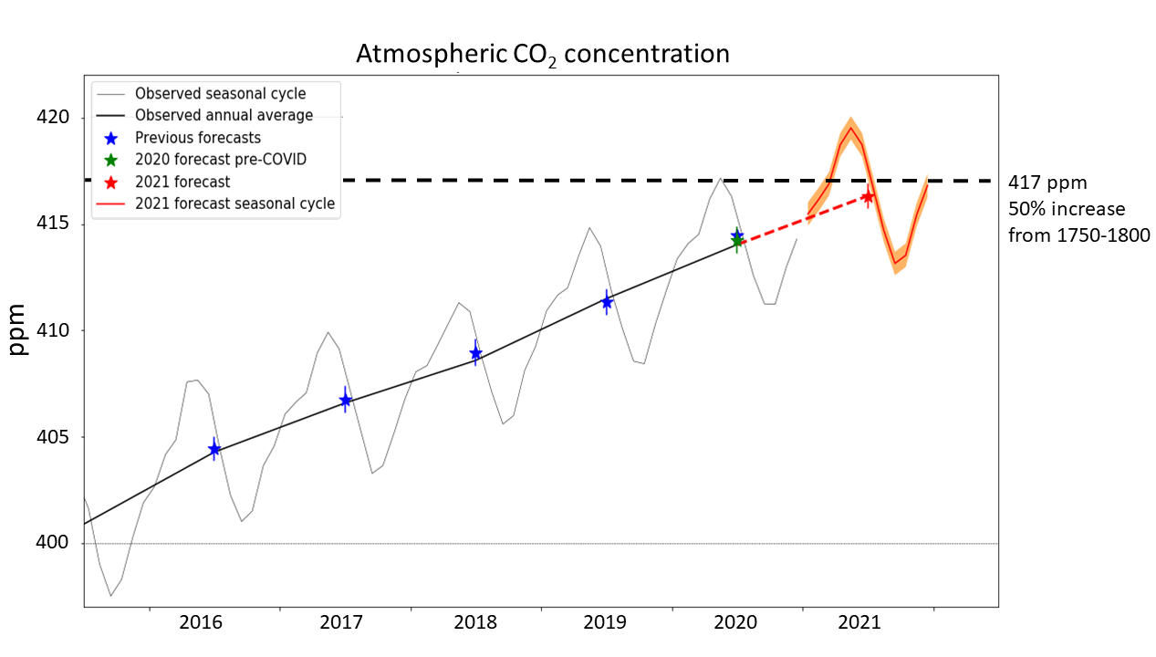

Slide 10
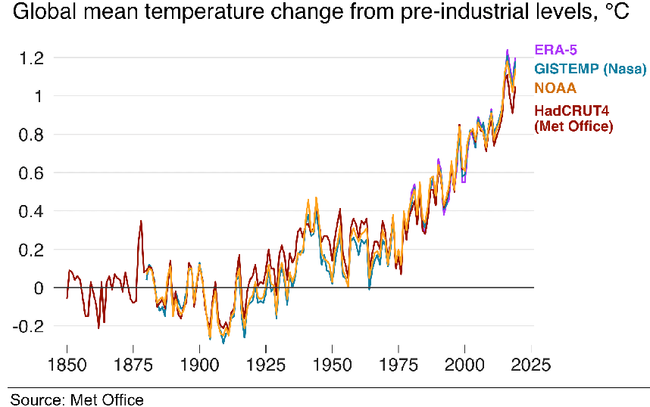

Slide 11
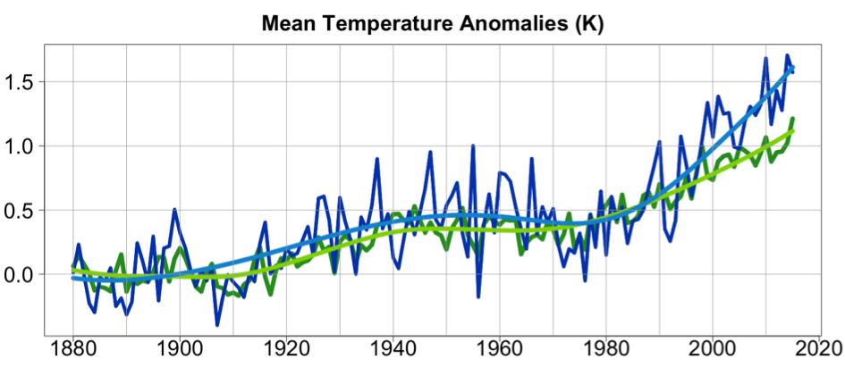
Warming of the atmosphere (annual mean temperature anomalies with respect to the period 1880-1899), in the Mediterranean Basin (blue lines, with and without smoothing) and for the globe (green line). In the Mediterranean region, average annual temperatures are now 1.4 °C higher than during the period 1880-1899, well above current global warming trends. Data from Berkeley Earth available at http://berkeleyearth.org/
Source: https://www.medecc.org/climate-and-environmental-change-in-the-mediterranean-main-facts/

Slide 12
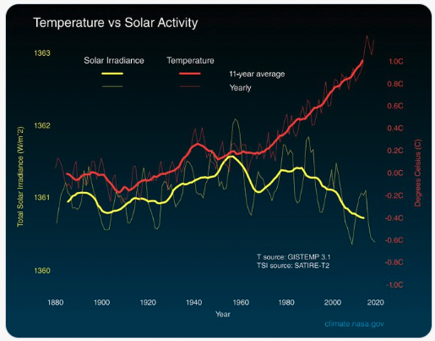

Slide 13
ΠΩΣ ΠΡΟΚΥΠΤΕΙ Η ΑΥΞΗΣΗ ΤΗΣ ΘΕΡΜΟΚΡΑΣΙΑΣ
Source. K. Marvel and G. Schmidt, NASA Goddard Institute for Space Studies (GISS)

Slide 14
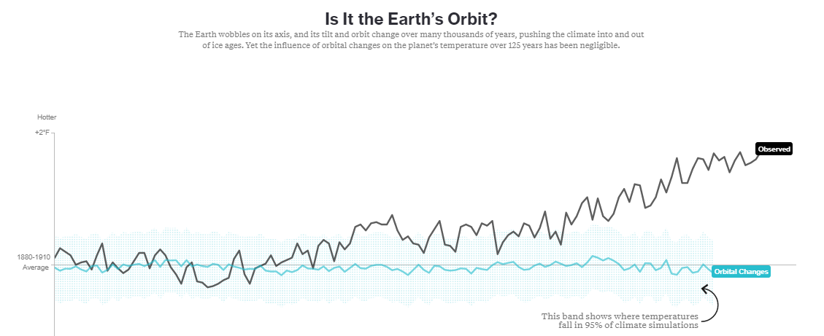

Slide 15
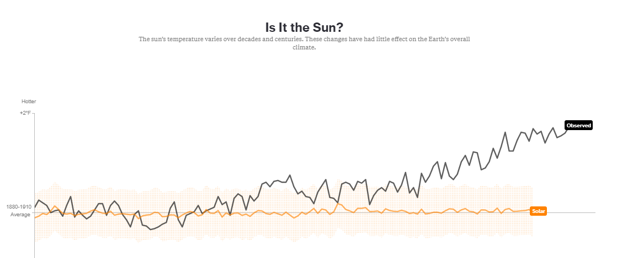

Slide 16
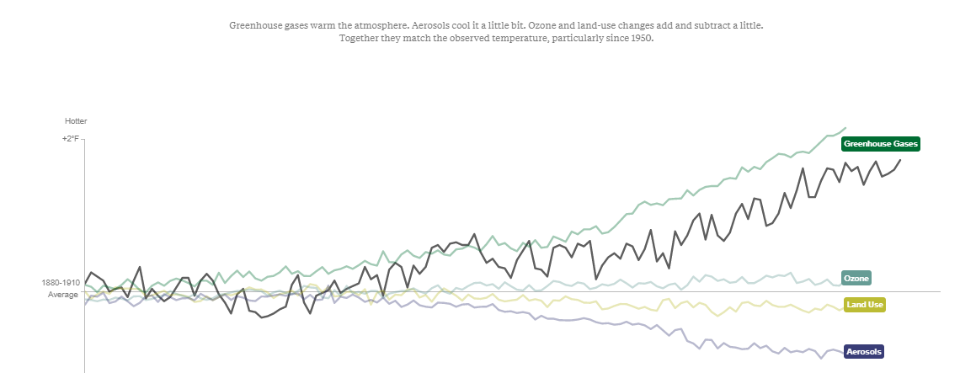

Slide 17
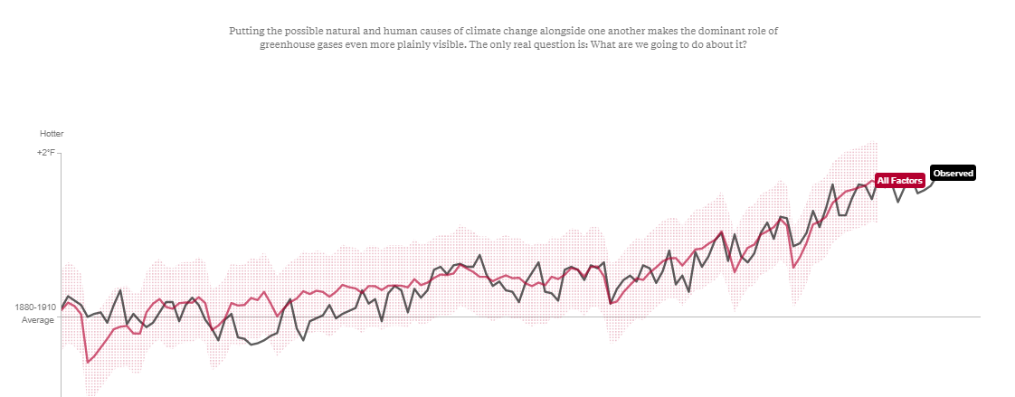

Slide 19
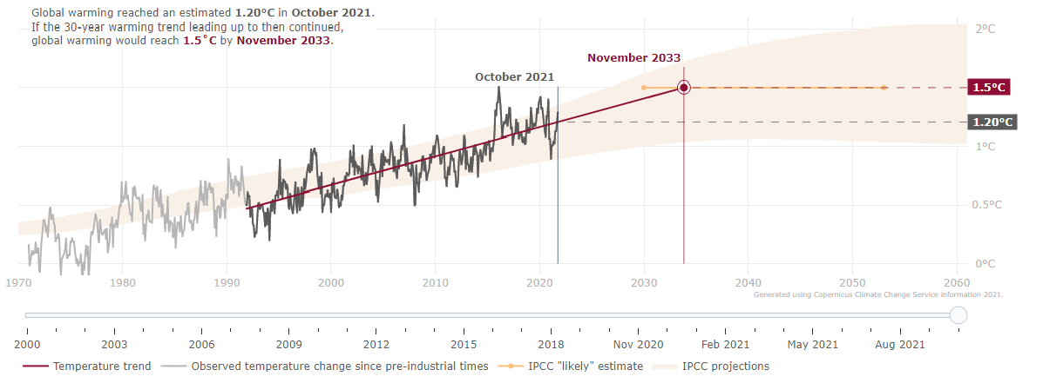

Slide 20
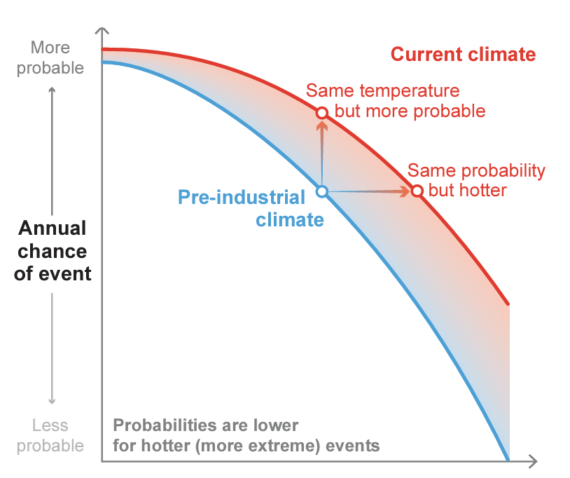
IPCC, 2021

Slide 21
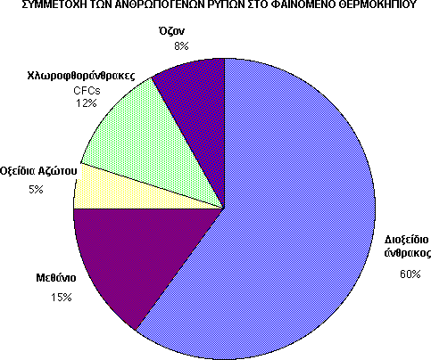

Slide 22
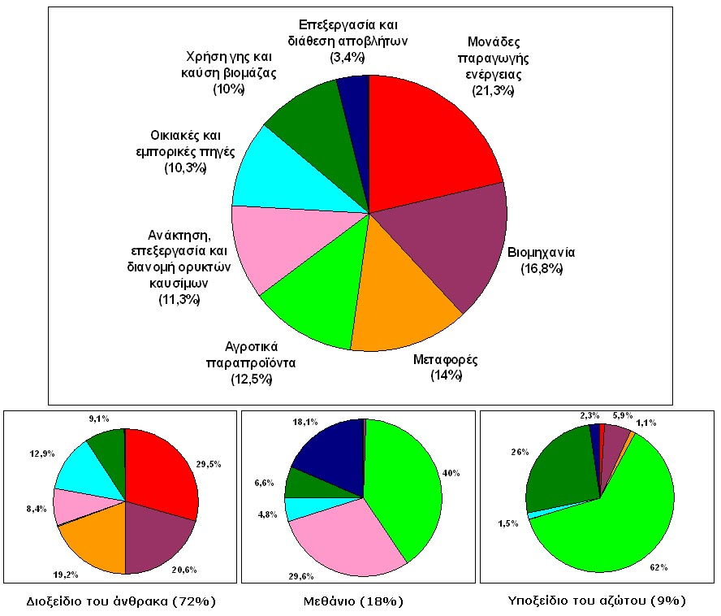

Slide 23
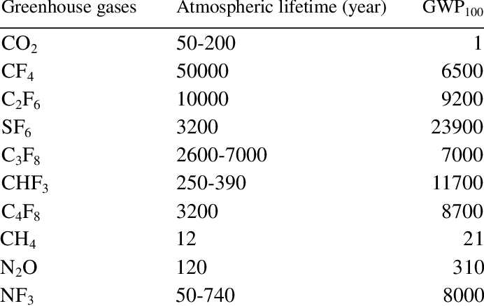

Slide 24
Το “radiative forcing” είναι η άμεση μέτρηση της παγκόσμιας μέσης τιμής του ρυθμού μεταβολής της ροής ενέργειας λόγω της γνωστής μεταβολής της συγκέντρωσης ενός θερμοκηπιακού αερίου.
Οι μεταβολές της ροής ενέργειας στο μέλλον εξαρτώνται από το πως θα μεταβληθεί η συγκέντρωση του αερίου.

Slide 25
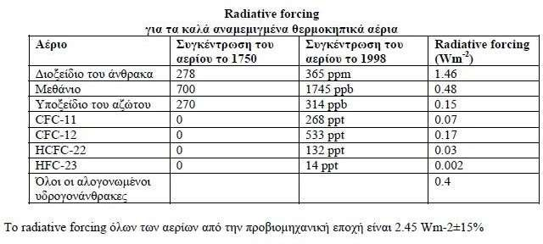
Πηγή. Ιntergovernmental Panel for
Climate Change IPCC

Slide 26
Το Δυναμικό Παγκόσμιας Θέρμανσης (Global Warming Potential) ενός θερμοκηπιακού αερίου είναι ο λόγος της προβλεπόμενης μεταβολής της ροής ενέργειας λόγω της μεταβολής του αερίου αυτού ως προς την αντίστοιχη μεταβολή λόγω του CO2 σε δεδομένο χρονικό ορίζοντα πολλών ετών (πχ 20, 100 ή και σε 500 χρόνια από σήμερα).
Στο Δυναμικό Παγκόσμιας Θέρμανσης συνεισφέρουν:
Η μεταβολή ροής ενέργειας για μια γνωστή ποσότητα θερμοκηπιακού
αερίου (σε Wm-2),
Ο ρυθμός εκπομπής του αερίου,
Ο χρόνος ζωής του στην ατμόσφαιρα

Slide 27
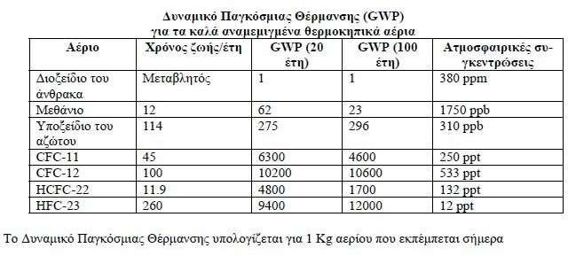
Πηγή. Ιntergovernmental Panel for
Climate Change IPCC

Slide 28
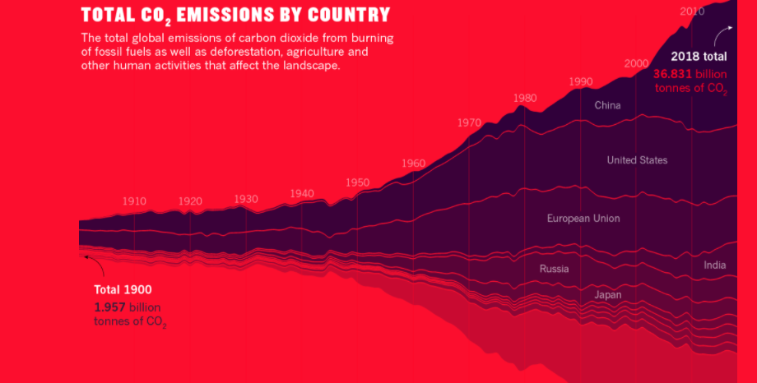
Nature 2019

Slide 29
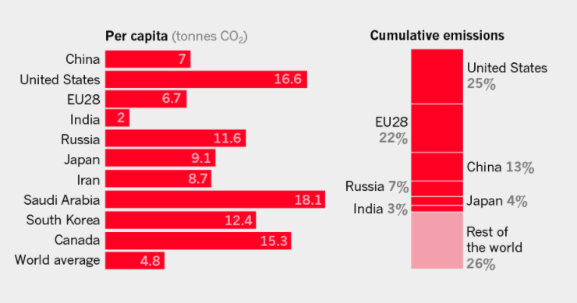
Bloomberg Green 2020

Slide 30
Ισοζύγιο ακτινοβολίας
Incoming Radiation
(1 - α)SπR²
Outgoing Radiation:
σT⁴ 4πR²

Slide 31
Ενεργειακό ισοζύγιο
Για να προσδιορίσουμε την ενεργό θερμοκρασία της
Γης, πρέπει να εξισώσουμε δύο όρους:
(1−α)Sπ R² = σT ⁴ 4π R²
(1−α)S
4σ
∴T = ⁴
= 255K = −18°C
όπου F = 1368Wm⁻² and α (μέση πλανητική λευκαύγεια) = 0.3.
Είναι η φυσική που χρησιμοποιούμε λάθος;

Slide 32
Ατμοσφαιρική ακτινοβολία διαφεύγει προς το διάστημα
Γήινη ακτινοβολία
διαφεύγει στο
διάστημα
Τα αέρια
θερμοκηπίου εκπέμπουν Μμκ
ακτινοβολία προς
το διάστημα και
την επιφάνεια
Μέρος της
ατμοσφαιρικής
Τομεγαλύτερο μέρος της εξερχόμενης Μμκ
ακτινοβολίας απορροφάται στην
ατμόσφαιρα (αέρια θερμοκηπίου)
ακτινοβολίας
απορροφάται από την
επιφάνεια
Μμκ ακτινοβολία εκπέμπεται από την επιφάνεια

Slide 33
Ένα απλό μοντέλο υπολογισμού
Τρείς υποθέσεις:
Η εισερχόμενη (στην ατμόσφαιρα) μμκ ακτινοβολία (μετά την αφαίρεση της ανακλώμενης) διαδίδεται δια μέσω της ατμόσφαιρας και τελικά απορροφάται πλήρως από την επιφάνεια.
Η επιφάνεια συμπεριφέρεται ως μέλαν σώμα (T_{g}).
Η ατμόσφαιρα απορροφά το σύνολο της ακτινοβολίας και επαν-εκπέμπει ως μέλαν σώμα και προς το διάστημα και προς την επιφάνεια της Γης.

Slide 34
σT⁴
E
a
Eνεργειακό ισοζύγιο στην επιφάνεια και στην κορυφή της ατμόσφαιρας
Ta
atmosphere
E ≡ ( −α )
1 S / 4 = σT
4
a
σT ⁴
E
g
σT ⁴
a
E +σ T = σT
4
4
g
a
Tg
ground
T_{a} = 255 K

Slide 35
Ένα περισσότερο ρεαλιστικό μοντέλο
Θα χρησιμοποιήσουμε ένα μοντέλο που επιτρέπει μέρος της μμκ ακτινοβολίας να απορροφηθεί από την ατμόσφαιρα και επίσης μέρος της Μμκ ακτινοβολίας να διέλθει από την ατμόσφαιρα .
Ουσιαστικά χρειάζεται να χωρίσουμε την ατμόσφαιρα σε περισσότερα στρώματα, καθένα εξ’ αυτών με τη δική του Τ και συγκέντρωση αερίων χημικών ενώσεων.

Slide 36
Τροποποιημένο μοντέλο θερμοκηπίου
E
α E
a E
a t m o s p h e r e
T a
( 1 – a - α ) E
T g g r o u n d
Ηλιακή ακτινοβολία
α ανακλώμενη
a απορροφώμενη στην ατμόσφαιρα
(1 – a - α) απορροφώμενη στην επιφάνεια

Slide 37
Τροποποιημένο μοντέλο θερμοκηπίου
E
α E
4
( 1 - e ) ε _{g} σ T g
a E
e ε _{g} σ T g ⁴
a t m o s p h e r e
T a
( 1 – a - α ) E
ε _{g} σ
_{T g} 4
T g g r o u n d
Γήινη ακτινοβολία
e ε_{g}σT_{g}⁴ απορροφώμενη στην ατμόσφαιρα
(1 – e) ε_{g} σT_{g}⁴ εκπεμπόμενη στο διάστημα

Slide 38
Τροποποιημένο μοντέλο θερμοκηπίου
E
α E
( 1 - e ) ε _{g} σ T g ⁴
ε _{α} σ
_{T a} 4
a E
4
a t m o s p h e r e
T a
e ε _{g} σ T g
( 1 – a - α ) E
ε _{g} σ
_{T}4
ε _{α} σ
_{T a} 4
T g g r o u n d
Γήινη ακτινοβολία
e ε_{g}σT_{g}⁴ απορροφώμενη στην ατμόσφαιρα
(1 – e) ε_{g} σT_{g}⁴ εκπεμπόμενη στο διάστημα
Aτμόσφαιρα
ε_{α}σ T_{a}⁴ εκπεμπόμενη προς την επιφάνεια και το διάστημα

Slide 39
ε _{α} σ
_{T a} 4
E
αE
( 1 - e ) ε _{g} σ T g ⁴
a E
4
e ε_{g} σ T g
a t m o s p h e r e
T a
( 1 – a - α ) E
ε _{g} σ T _{g} ⁴
ε | α | σ | T a | 4
T g g r o u n d
Ισοζύγιο ακτινοβολίας: Ατμοσφαιρικό στρώμα:
aE + e ε_{g} eσT_{g} ⁴=αΕ + (1-ε)ε_{g} σT_{g} ⁴ + 2ε_{α}σT _{a} ⁴
Επιφάνεια: (1 – a – α)E + ε_{α} σT_{a} ⁴ = ε_{g} σ Τ _{g}⁴

Slide 40
Ενισχυμένο Φ.Θ. και Κλιματικό σύστημα
Ουσιαστικά, για να διατηρηθεί το ισοζύγιο ακτινοβολίας της Γης με την
προσθήκη στην ατμόσφαιρα περισσότερων συστατικών τα οποία απορροφούν και επανεκπέμπουν στο υπέρυθρο (αντίστοιχη μείωση της ικανότητας ακτινοβολίας), η Γη πρέπει να ακτινοβολεί σε υψηλότερη θερμοκρασία.
Αυτή είναι και η βασική απόκριση του Γήινου κλιματικού συστήματος

Slide 41
Πως προσομοιώνεται η συμπεριφορά του συστήματος Γη-
ατμόσφαιρα (π.χ. σε ένα μοντέλο)
κλιματικό

Slide 42
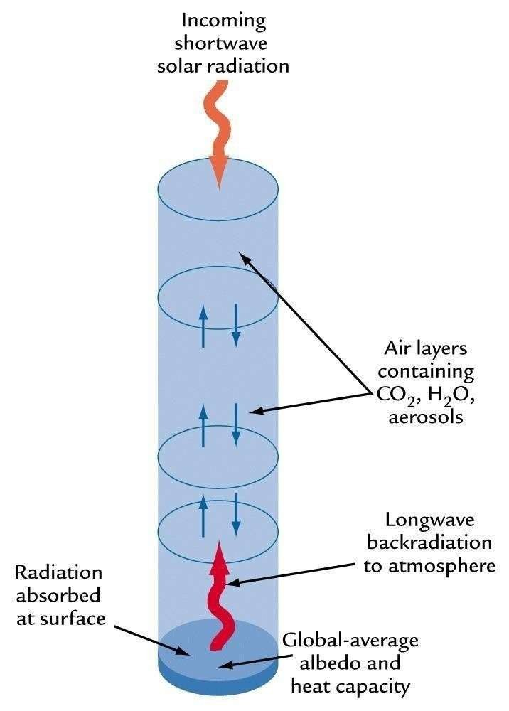
One-Dimensional Climate Model

Slide 43
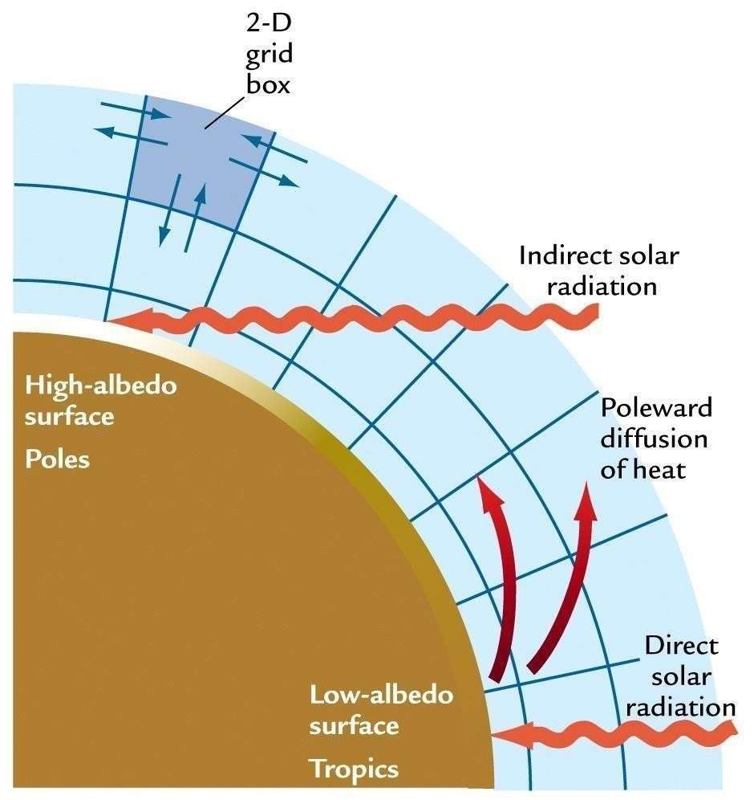
Two-Dimensional Climate Model

Slide 44
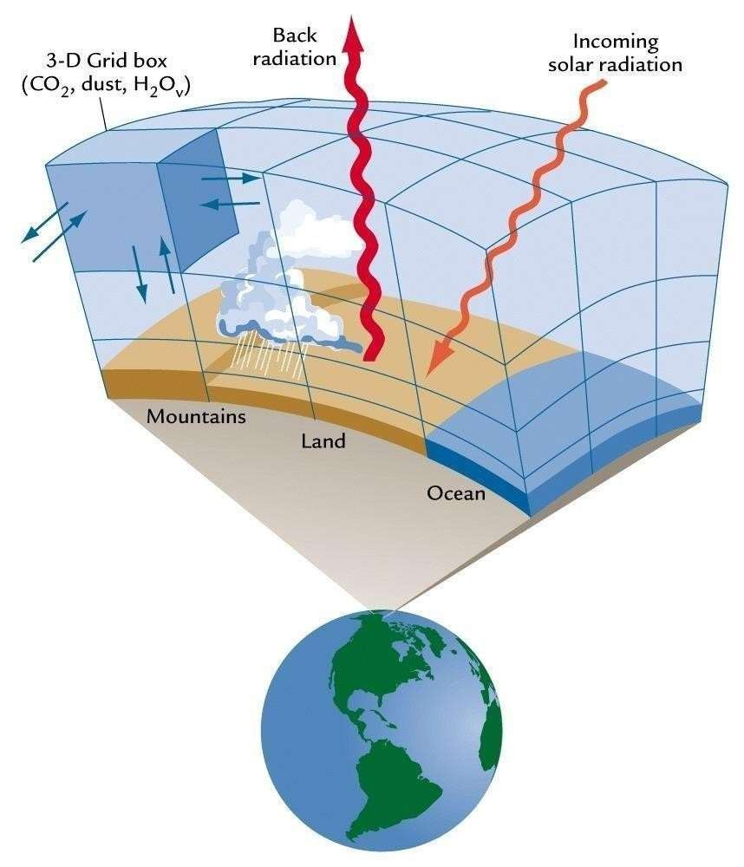
Three-Dimensional Climate Models (GCM)

